Slide 1
Best Foreigner Picher Condition2

Slide 2
반발계수란?
(coefficient of restitution)
※반발계수 = 충돌 후 상대속도/ 충돌 전 상대속도
‘물체가 반발하는 정도’로, 공이 배트에 부딪혔을 때 튕겨 나가는 속도를 의미합니다.

Slide 3
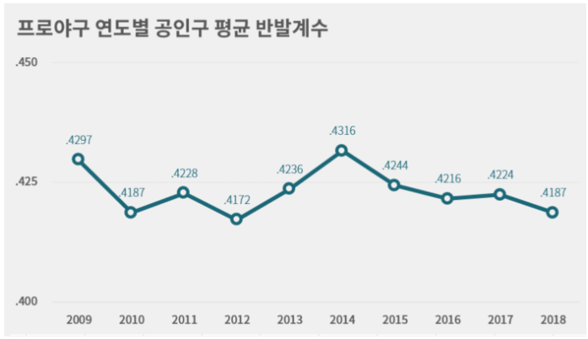



Slide 4


방출
SK Wolf 삼성 Martin
LG Teaford / Riordan NC Weber
기아 Houlton / Asencio 두산 Volstad
한화 Clay / Tatusko / Albers

Slide 5
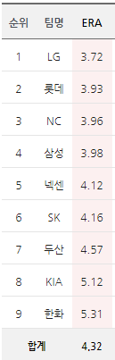
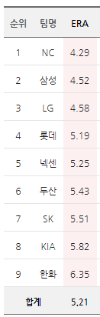


KBO_2013년도의 반발계수 = 0.4236
KBO_2014년도의 반발계수 = 0.4316
0.008차이
0.4316 - 0.4236 =
0.001줄어들면 비거리가 20cm

Slide 6
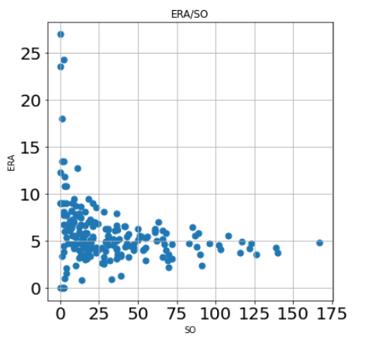
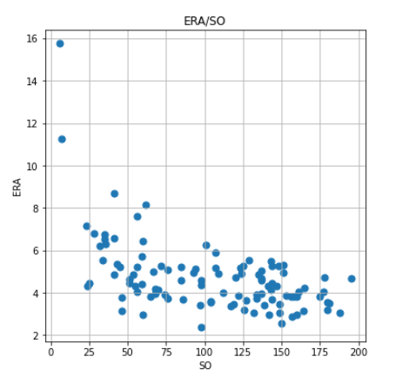
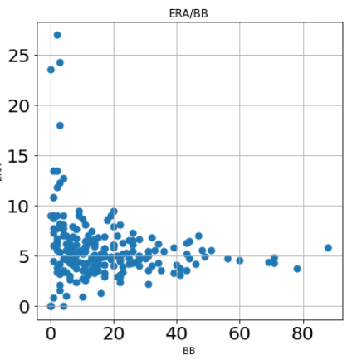
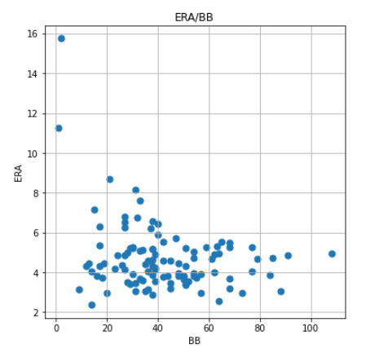
MLB 외인 투수 기록
KBO 외인 투수 기록

Slide 7
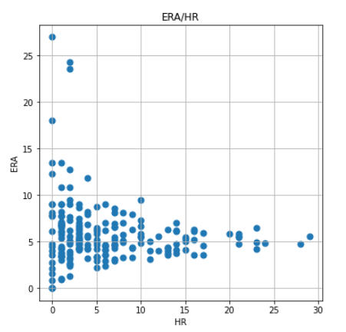
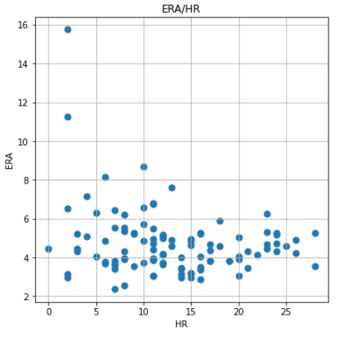
MLB(ERA/HomeRun)
KBO(ERA/HomeRun)

Slide 8
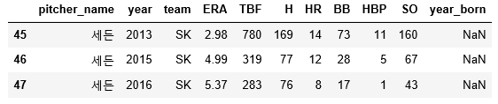





반발계수의 따른 성적

Slide 9
Chris Seddon <5개의 구종>
●4-Seam Fastball
●2-Seam Fastball
●Changeup 5%미만 사용
●Curveball
●Slider
Jo-Jo Reyes <5개의 구종>
●4-Seam Fastball
●2-Seam Fastball
●Changeup 5%미만 사용
●Curveball
●Slider

Slide 10
Sweest spot
공을 정확히 맞히고 떄리는 순간의 시간이 길수록 홈런 높아진다
왜? 반발계수랑 무슨 상관?

Slide 11

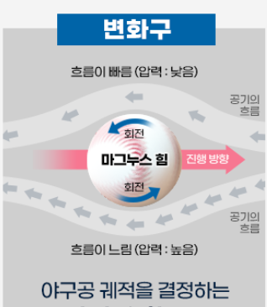

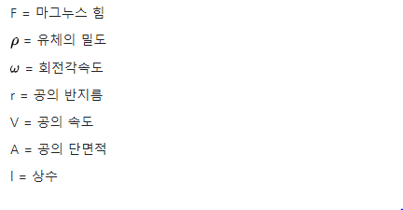
Sweet spot을 줄이기 위해서는?

Slide 12
Dustin Nippert <6개의 구종>
●4-Seam Fastball
●2-Seam Fastball
●Changeup
●Cutter
●Curveball
●Slider
Eric Hacker <6개의 구종>
●4-Seam Fastball
●2-Seam Fastball
●Changeup
●Cutter
●Curveball
●Slider

Slide 13
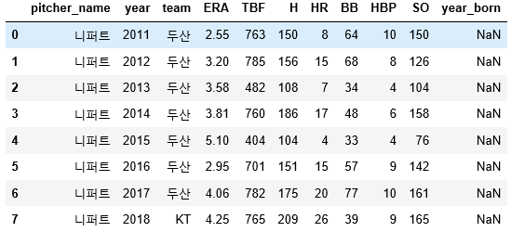


반발계수 영향이 없는 예외

Slide 14
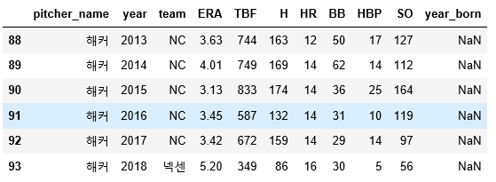
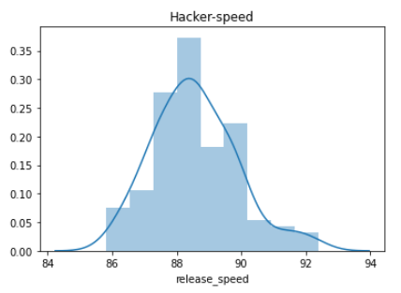


반발계수 영향이 없는 예외

Slide 15
결론!
다양한 구종을 던지면 Sweet spot을
줄일 수 있다

